Slide 1



Taller de Integración
Analista de sistemas
DentalMatic
Sistema de Gestión Odontológica
Alumno:
RICHARD, RODRIGO ADRIÁN

Slide 2

ORGANISMO MANDATARIO

Slide 3
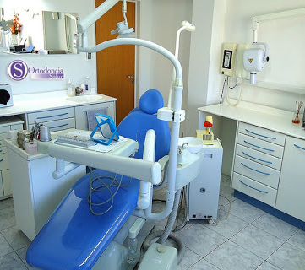
Consultorio Odontológico Privado
M&M ODONTOLOGÍA
Ubicado en calle Miguel David de la ciudad de Paraná
Cuenta con 1 solo consultorio

Slide 4
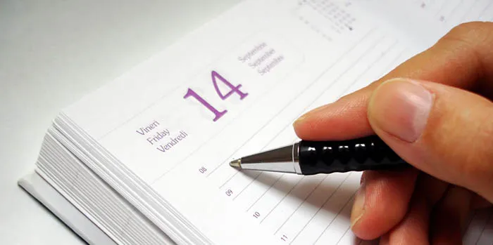
Consultorio Odontológico Privado - M&M ODONTOLOGÍA
PACIENTES - TURNOS

Slide 5
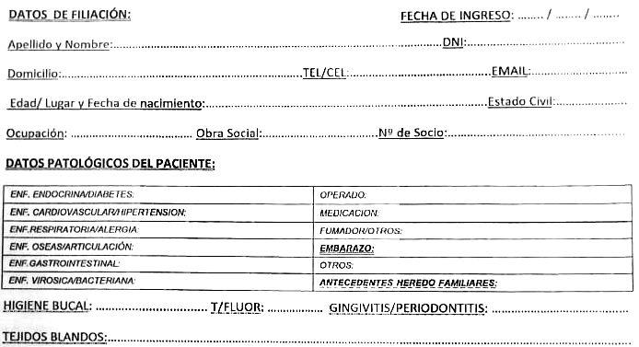
Consultorio Odontológico Privado - M&M ODONTOLOGÍA
PACIENTES - DATOS PERSONALES

Slide 6
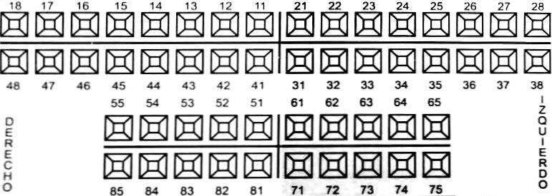
Consultorio Odontológico Privado - M&M ODONTOLOGÍA
ODONTOGRAMA

Slide 7
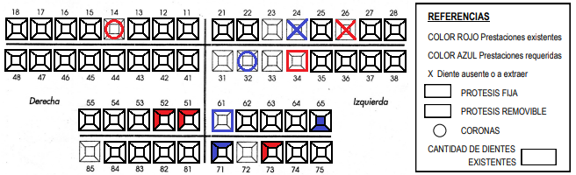
Consultorio Odontológico Privado - M&M ODONTOLOGÍA
ODONTOGRAMA

Slide 8
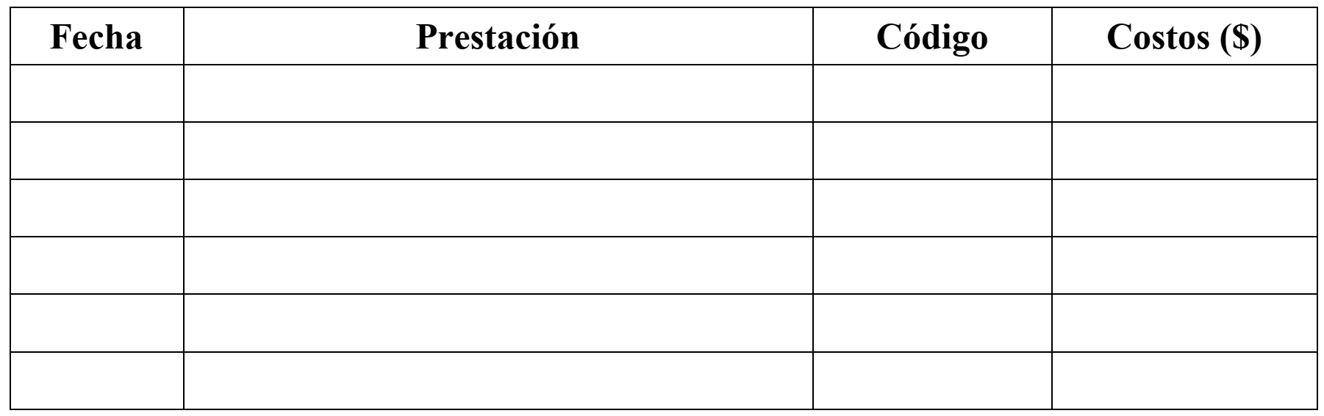
Consultorio Odontológico Privado - M&M ODONTOLOGÍA
REGISTRO DE PRESTACIONES

Slide 9
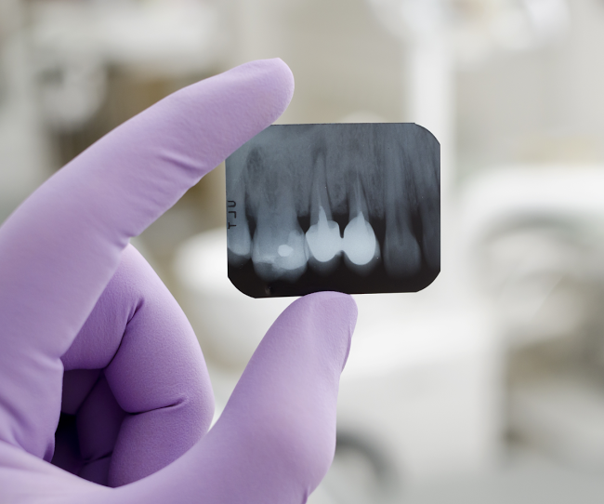
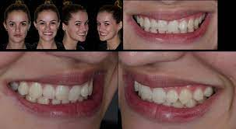
Consultorio Odontológico Privado - M&M ODONTOLOGÍA
IMÁGENES
Placa dental radiográfica
Fotografía de dentadura

Slide 10
ESQUEMA DEL SISTEMA
SISTEMA
Inicio de sesión
Usuarios
Odontólogos
Pacientes
Turnos
Odontograma
Galería
Informes
Respaldo

Slide 11

Lenguaje de programación

Slide 12

DENTALMATIC

Slide 13
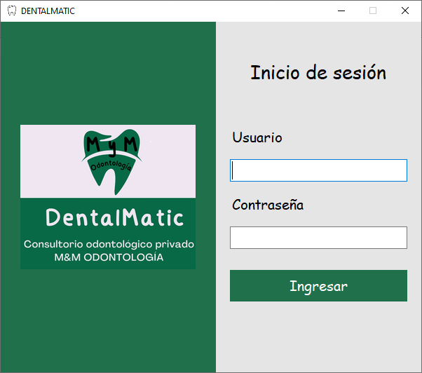
Inicio de sesión
Usuario por defecto
Usuario: admin
Contraseña: admin

Slide 14
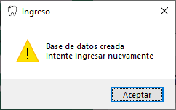
Ingreso por primera vez
Se creará la base de datos
Ingresar con el usuario administrador por defecto

Slide 15
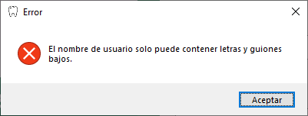
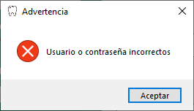
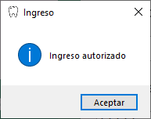
Inicio de sesión

Slide 16
Tipos de usuarios
Administrador
Odontólogo
Secretario

Slide 17

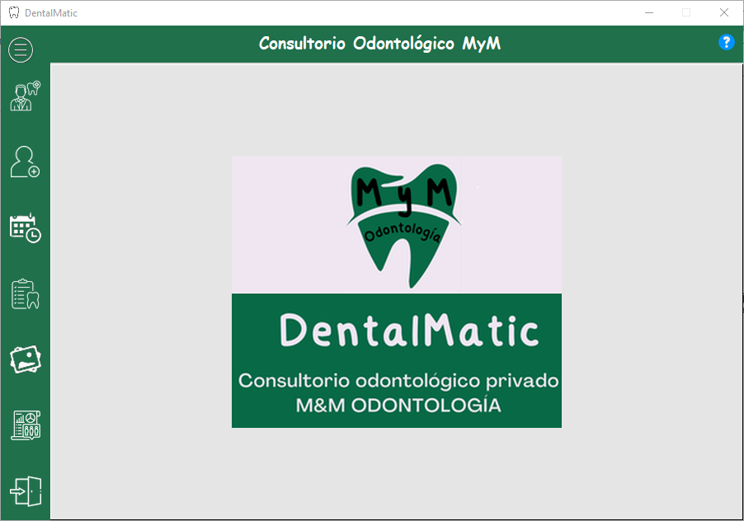
Pantalla principal - Administrador
Usuarios
Pacientes
Calendario
Odontograma
Galería
Herramientas
Salir

Slide 18
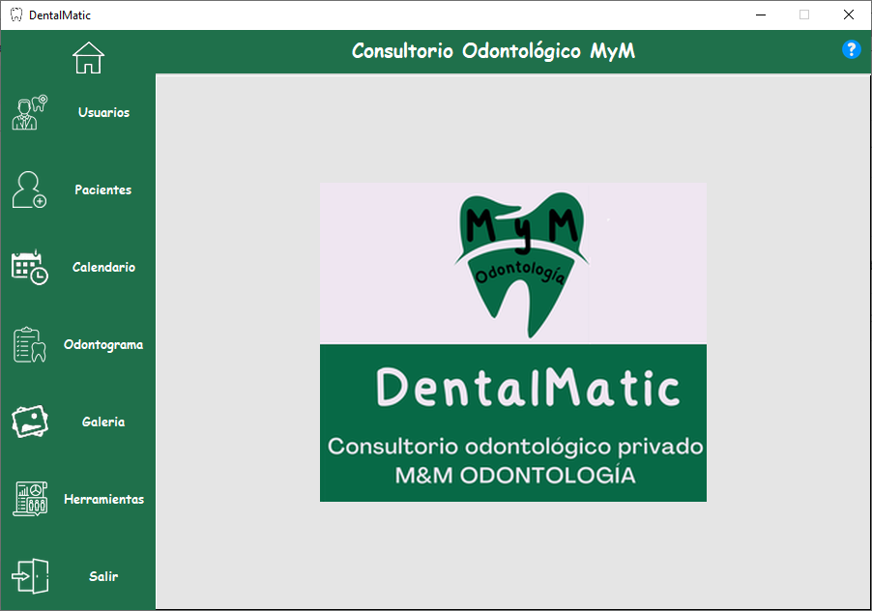
Pantalla principal - Administrador
Usuarios
Pacientes
Calendario
Odontograma
Galería
Herramientas
Salir

Slide 19
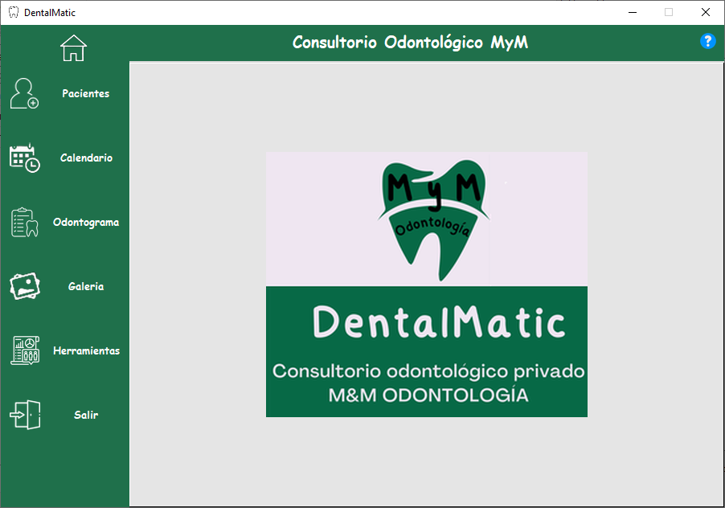
Pantalla principal - Odontólogo
Pacientes
Calendario
Odontograma
Galería
Herramientas
Salir

Slide 20
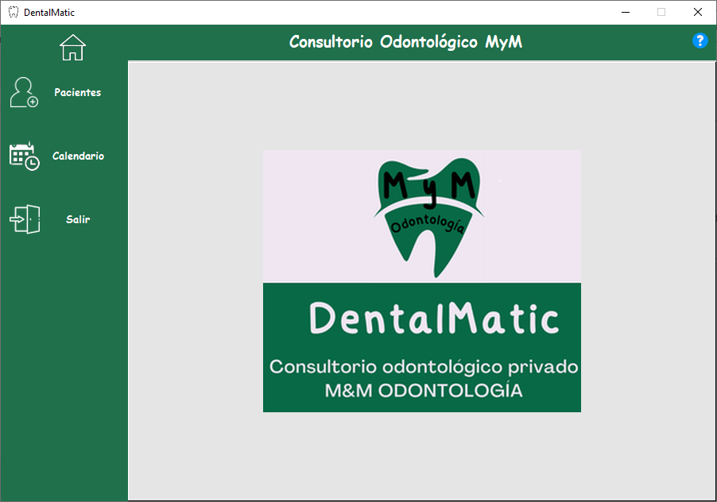
Pantalla principal - Secretario
Pacientes
Calendario
Salir

Slide 21
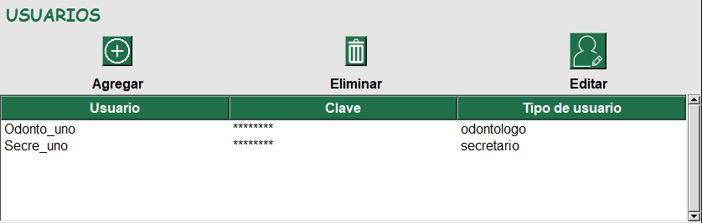
Usuarios

Slide 22
Usuarios

Slide 23
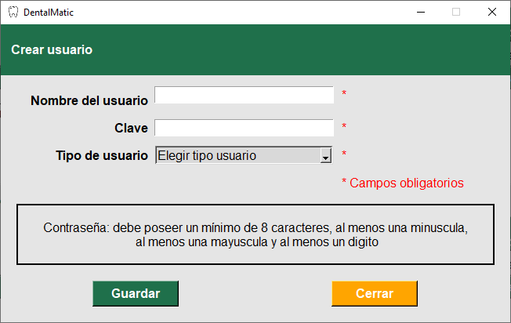

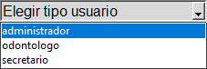
Usuarios - Agregar

Slide 24
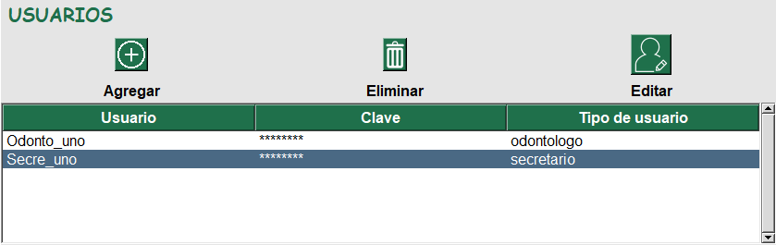
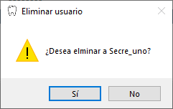
Usuarios - Eliminar

Slide 25
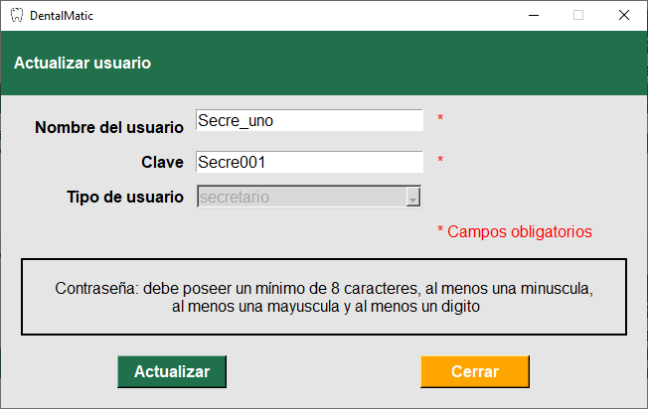

Usuarios - Editar

Slide 26

Odontólogos

Slide 27
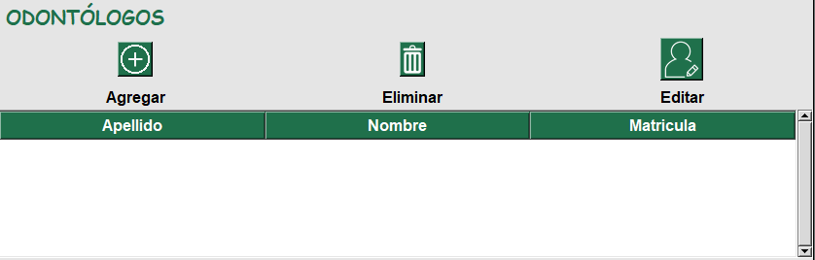
Odontólogos

Slide 28
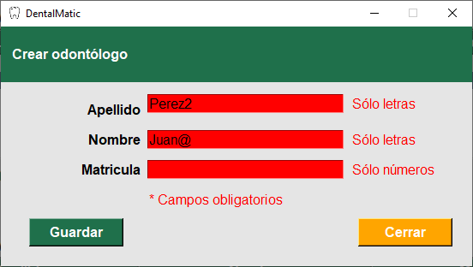
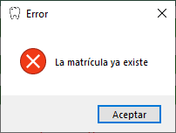
Odontólogos - Agregar

Slide 29
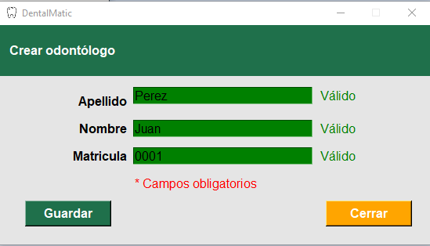
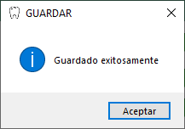
Odontólogos - Agregar

Slide 30
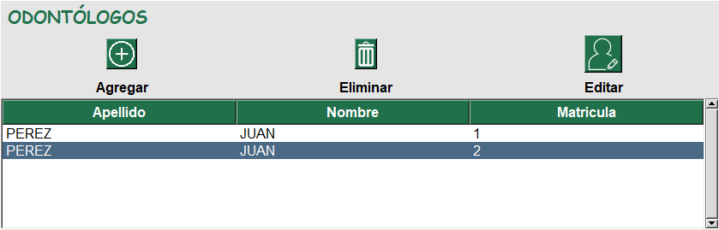
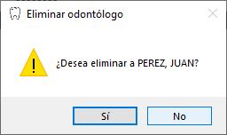
Odontólogo - Eliminar

Slide 31
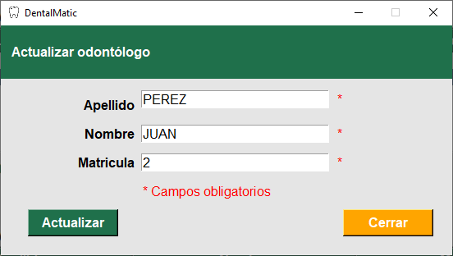
Odontólogos - Editar

Slide 32

Pacientes

Slide 33
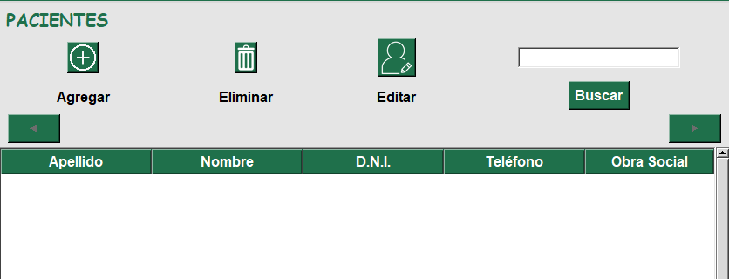
Pacientes

Slide 34
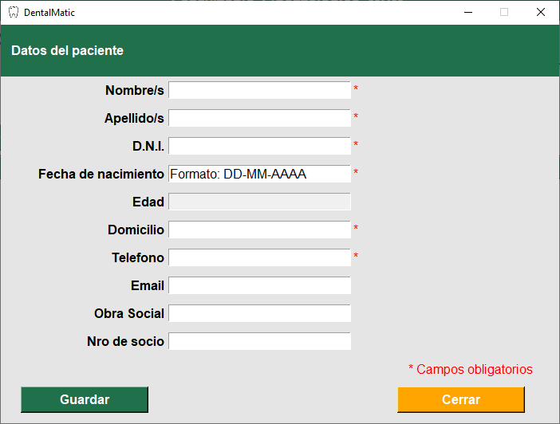
Pacientes - Agregar

Slide 35
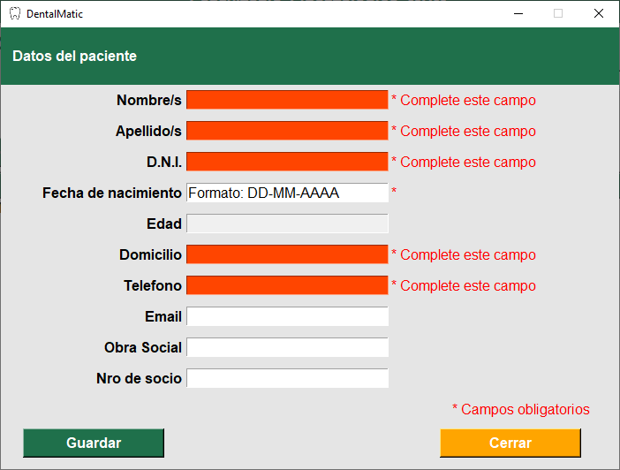
Pacientes - Agregar

Slide 36
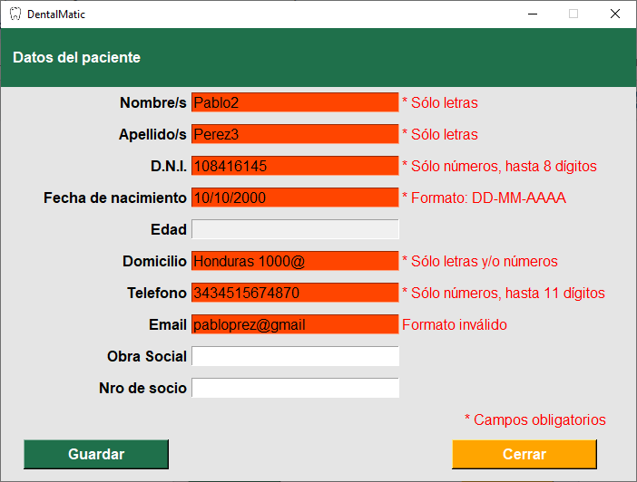
Pacientes - Agregar

Slide 37
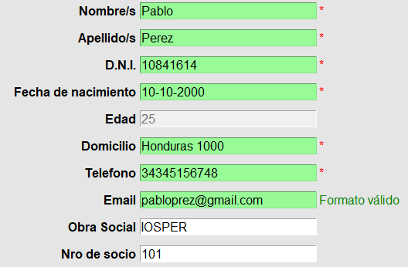
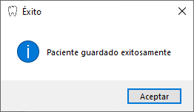
Pacientes - Agregar

Slide 38
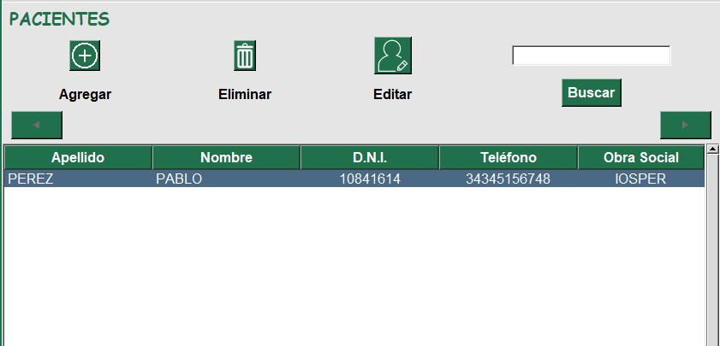
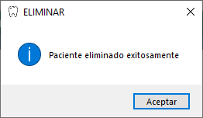
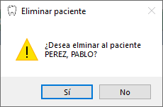
Pacientes - Eliminar

Slide 39
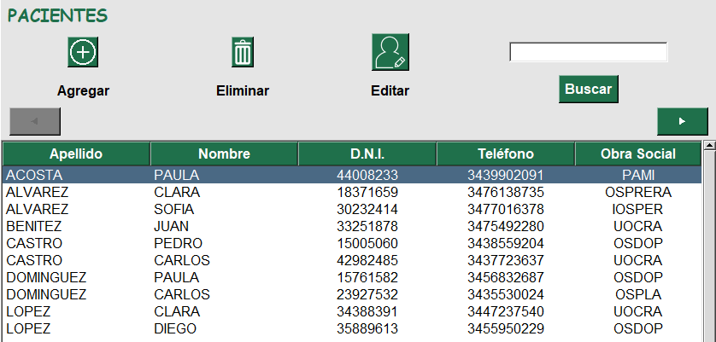
Pacientes - Editar

Slide 40
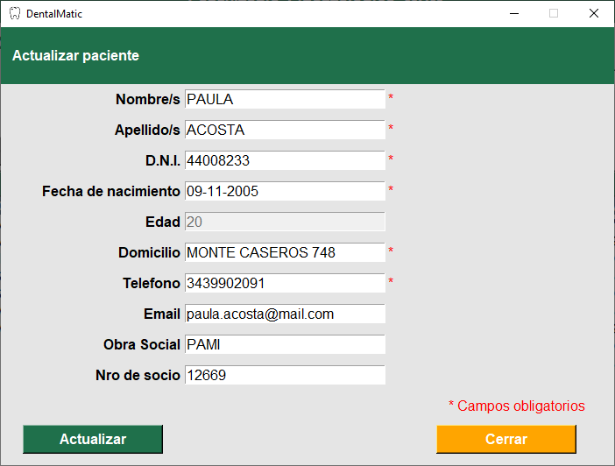
Pacientes - Editar

Slide 41
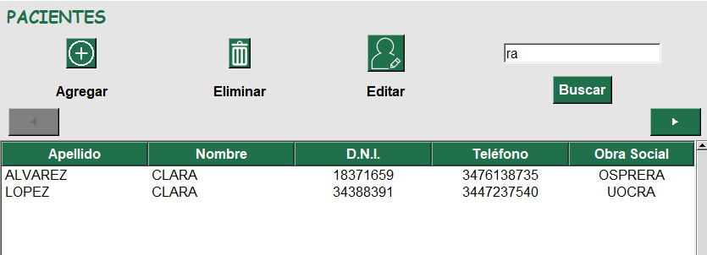
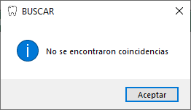
Pacientes - Buscar

Slide 42

Calendario

Slide 43
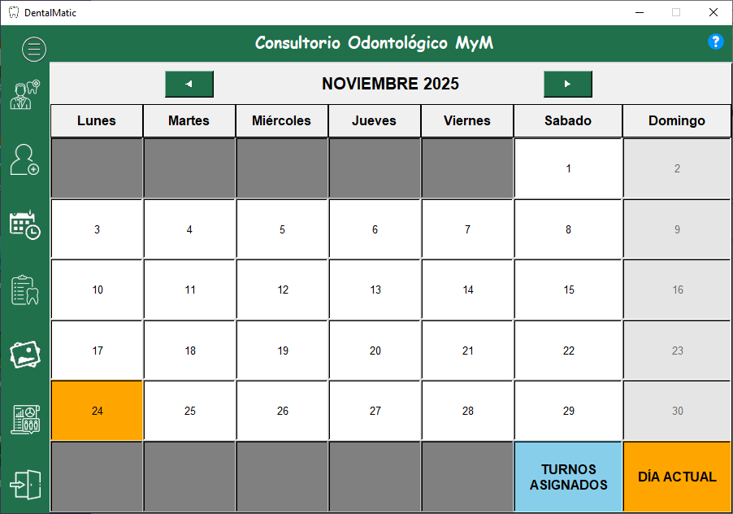
Calendario

Slide 44
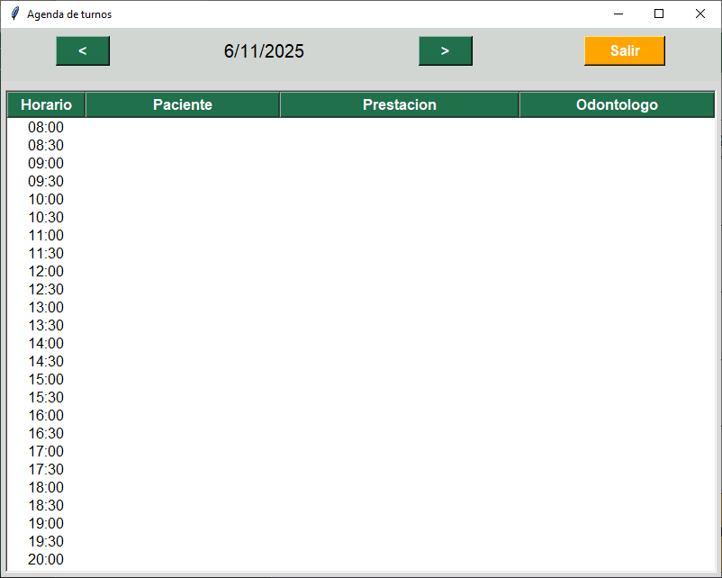
Calendario - Elegir día

Slide 45
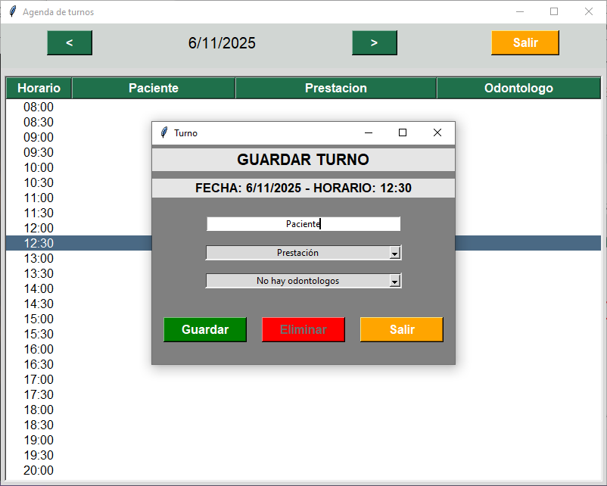
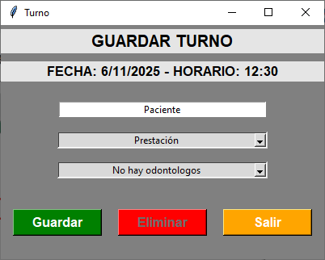
Calendario - Elegir día

Slide 46
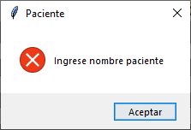
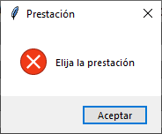
Calendario - Guardar turno

Slide 47


Calendario - Guardar turno

Slide 48

Calendario - Guardar turno

Slide 49

Calendario - Editar o Eliminar turno

Slide 50

Odontograma

Slide 51


Odontograma

Slide 52


Odontograma - Crear odontograma

Slide 53




Odontograma - Editar diente

Slide 54



Odontograma - Guardar odontograma

Slide 55



Odontograma - Crear archivo PDF

Slide 56

Galería

Slide 57

Galería

Slide 58

Galeria - Buscar paciente

Slide 59


Galeria - Crear galeria del paciente

Slide 60

Galeria - Crear galeria del paciente

Slide 61

Galería - Botones de la galería

Slide 62


Galería - Agregar imagen

Slide 63

Galería - Eliminar imagen

Slide 64

Herramientas

Slide 65

Herramientas

Slide 66
Copia de seguridad (Backup)

Slide 67


Copia de seguridad (Backup) - Crear backup

Slide 68



Copia de seguridad (Backup) - Cargar backup

Slide 69


Copia de seguridad (Backup) - Eliminar backup

Slide 70

Informes

Slide 71

Informes

Slide 72



Informes

Slide 73



Informes

Slide 74

Ayuda

Slide 75

Ayuda

Slide 76

Ayuda

Slide 77

Ayuda

Slide 78

Ayuda - HelpNDoc

Slide 79

Ayuda - HelpNDoc

Slide 80

Salir

Slide 81
PREGUNTAS

Slide 82
AGRADECIMIENTOS

